Slide 1

生活事件事例： 未来谁作主？
高中
价值观教育
教育局
德育、公民及国民教育组制作
2022年3月
图片来源: http://www.freepik.com

Slide 2
学习重点
内容概要： | 透过影片及分组活动，让学生思考勤劳对人生发展的正面影响。
学习目标： | 培养勤奋的精神 学会恒毅地朝目标进发，明白终身学习、持续锻练的重要
价值观和态度： | 勤劳、坚毅、积极
图片来源: http://www.freepik.com

Slide 3





引入活动︰出色预言家
依你预测，以下四位同学在未来最能发挥个人潜能？为什么？
图片来源: http://www.freepik.com

Slide 4
(1) Valerie
(3) Tony
个性内敛， 处事谨慎
成绩中等
对会计有兴趣
对读书兴趣不大，较懒散，已重读两年
在电竞和绘画 方面有才华
(2) Jason
(4) Kate
家人从事航空业，希望成为飞机师
成绩一般
喜欢拼砌模型
勤奋好学，考获十名以内，屡获科技创作奖
身边挚友计划在大湾区成立初创企业，正游说她共同进退
图片来源: http://www.freepik.com
Notes:
学生需在四位角色中拣选一位。教师可请学生举手示意，并统计学生投选的排名。

Slide 5
出色预言家1.2
——预想未来
你认为他／她在未来发展会遇上哪些挑战？
你会建议他／她如何应对？
Notes:
在讨论过程中，教师可以因应学生对角色发展的预言（即发展方向／目标）提问学生：
在中学阶段，他／她可以透过哪些机会培养/提升能力，以达到目标？
在过程中会遇上瓶颈吗？是否就此放弃？
每个人的兴趣、性格、生活背景、社会环境，对他们的发展有甚么影响？
教师可以安排学生在黑板上简单指出角色可能遇上的挑战，以及应对方法，再从中归纳出成功的一些要素，例如：
拟定合乎个人实况的目标
态度积极，遇挫折不放弃
具行动力，努力实践目标
富热忱，恒毅地为目标付出努力
具备所需要的工作态度

Slide 6
出色预言家1.3
——是挑战?是机遇？
成长的过程，人人都有不同的机遇和挑战。四位角色又会有哪些际遇呢？
就等你来揭牌，再给他／她进一步的建议！
图片来源: http://www.freepik.com

Slide 7




Valerie 成功考入会计系，近日却苦恼自己欠天赋，成绩不及同学
朋友邀请Tony 组队参加学生电竞主播大赛，终在比赛中获奬
Jason未能考入大学，家里经济状况难以让他赴笈海外
Kate 取得奬学金，考入大学。见资金充裕，她在课余与朋友合资创业
图片来源: http://www.freepik.com
Notes:
在讨论过程中，教师可以按组别的讨论进度，分发情境卡。
Valerie:成功考入会计系，近日却苦恼自己欠天赋，成绩不及同学
Jason: 未能考入大学，家里经济状况难以让他赴笈海外
Tony: 朋友邀请Tony 组队参加学生电竞主播大赛，终在比赛中获奬
Kate: 取得奬学金，考入大学。见资金充裕，她在课余与朋友合资创业

Slide 8
不如意事袭来，怎么办？
Valerie 和 Jason 的发展似乎未如预期，你会建议他 ／ 她改换发展跑道吗？为什么？
试参考以下影片内容，给他／她一点建议。
Notes:
教师可以因应情况选择是否播放影片，或以其他合适的人物故事、个人自身经验分享等，让学生了解：
不应单以升学论成败，投入职场后，只要抱持恒毅，透过持续进修，亦可以达至专业
努力不会白费，深信勤能补拙
追求目标的过程中或会有其他因素影响计划的实行，学生应定期检讨计划，但不应随意放弃，应抱持信念和勤奋不息的精神，面对挑战和困难
坚持、向目标奋发并不是嘴上说说而已，必需有所实践。日常中可从学科学习、阅读、活动、训练、服务、进修等不同方面考虑，但无论任何方面，实践的过程都离不开一个「勤」字。

Slide 9


没有天赋？怎么办？
影片来源：香港公共图书馆
Notes:
资料来源：教育多媒体
影片名称：《Do姐主持【Do it Now@解忧图书馆】第一集：在学青年篇》 (00’26”-01’27”)
网 址：https://www.youtube.com/watch?v=AL7r_RHAzNw

Slide 10

大学是我唯一出路?
影片来源︰香港电台PODCAST ONE
Notes:
资料来源：香港电台
影片名称：我系奋青2 - 飞。我让你飞 (1’ 21” – 6’ 36”)
网 址：https://podcast.rthk.hk/podcast/item.php?pid=1651&eid=148535&year=2019

Slide 11
机遇忽至，该怎么抓住？
Tony 和 Kate 得到发展的机会，向成功走近了一大步。
你认为他们该要怎样抓住机会，帮助自己走向专业？
Notes:
教师可以藉以下提问引导学生︰
他／她自身是否已掌握相关发展方向所需的能力？
他／她需要培养哪些能力才可以达成目标？
他／她应怎样提升能力？
他／她的个人素质，可会窒碍发展？他／她该如何应对？

Slide 12

创业不简单
影片来源︰香港电台
Notes:
资料来源：香港电台
影片名称：创业联盟Ｚ世代：想「创」设计心 (0’ 31” – 6’ 31”)
网 址：https://www.youtube.com/watch?v=RW3UDGa1ToA
近年有「创业热」，然而小本经营并不容易，创业者或需身兼老板、设计师、销售等不同身分，即使不眠不休，仍有可能入不敷支。教师可以藉影片让学生明白，做工辛苦做工难，做老板也不容易。不论在任何行业，任何岗位，唯「勤」是不可或缺的素质。

Slide 13
预言最终会成真吗？
现实生活中我们都没有水晶球，不可未卜先知。
愿望、理想若只是说说而已，则一切皆虚妄。要达到理想，都需勤奋努力，装备自己。
图片来源: http://www.freepik.com
Notes:
教师可以在此环节邀请学生归纳活动中的感悟，与同学分享。同时，亦可以重申活动中的重点，以提醒学生勤奋对人生发展的正面积极作用。
小结：
成功非侥幸，大家应抱持积极态度，遇挫折不放弃，努力装备自己，持之而恒地实践，朝目标奋发。

Slide 14

各行各业中都有恒毅奋进的人物，以下马拉松好手姚洁贞和国际平面设计大师靳埭强的故事，对你又有甚么启发？
影片来源：EMM
Notes:
中华经典名句──「守其初心，始终不变」: https://emm.edcity.hk/media/1_p9g1h1xp

Slide 15
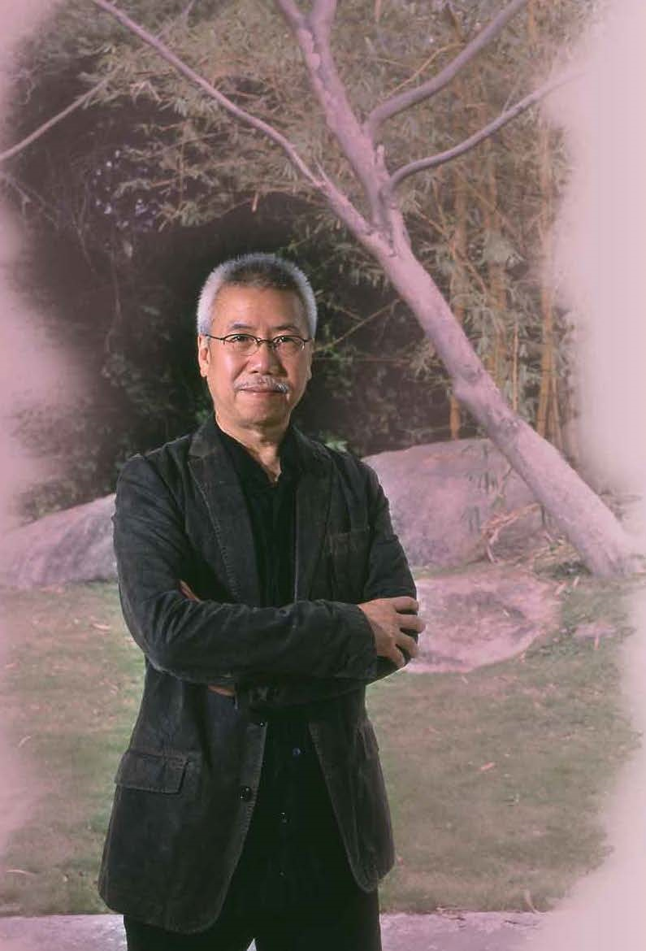
追寻艺术的路——靳埭强
由于爷爷是一位亭园设计师，我自小便对艺术工作有一份憧憬。十五岁那年，爸爸送我到裁缝工房当学徒，一学经年，期间甚么杂务都要处理，使我饱经锻炼，学会自立、坚毅、刻苦精工。满师后任裁剪师，因工作刻板枯燥，整个人仿佛被一些香港人的习染同化，一时喜欢搓麻雀，一时埋首赌马，但仍觉有所欠缺，于是兴起重拾儿时理想的念头。二十二岁那年，得到伯父教自己绘画，于是决心走上艺术的路。当裁缝师傅允准我晚上提早放工，我便到中文大学校外进修部学习基础设计。学习期间，发觉自己对设计的兴趣越来越浓厚，老师要求交一份功课，结果我交了三份。
资料来源：《名人与学生真情对话系列：「席话胜千言 润物细无声」》页46-47
Notes:
资料来源：《名人与学生真情对话系列：「席话胜千言 润物细无声」》页46-47
https://www.edb.gov.hk/tc/curriculum-development/4-key-tasks/moral-civic/Newwebsite/c-talks.html

Slide 16
追寻艺术的路——靳埭强
回想投身设计行业，是一种「机缘」。但「机缘」并非「巧合」，而是指在追寻理想的过程中，争取及抓紧任何机会，然后全情投入，做到最好。还记起自从师弟接替我早起打扫裁缝师傅的工作地方之后，我便提早起床，赶上英文班，又渐渐喜爱阅读文艺书籍和观赏画展。
后来，得到一位同学介绍，投身他任职的公司从事设计工作，毅然放下十年的裁缝事业，就凭一股勇气踏上设计之路。后来发觉自己非常喜欢这项工作，于是全心全意地投入，工余仍不忘争取学习更多与设计及艺术相关的知识。
路是自己走出来的，不应抱有待人安排、靠人开拓之心。人要把握机会，还要对身边的事物保持敏感度，发展兴趣，积极投入，累积经验，才能走出一条属于个人的路向。
资料来源：《名人与学生真情对话系列：「席话胜千言 润物细无声」》页46-47
Notes:
资料来源：《名人与学生真情对话系列：「席话胜千言 润物细无声」》页46-47
https://www.edb.gov.hk/tc/curriculum-development/4-key-tasks/moral-civic/Newwebsite/c-talks.html

Slide 17
总结
成功没有既定的方程式，有人认为天赋十分重要，但徒有天赋、不努力，只会离成功越离越远
世上无难事，只怕有心人。无论升学或就业都专心致志，孜孜不倦，装备自己，以提升个人质素

